Slide 2
La Vida devocional con los Salmos:
Una Devoción sólida
Lección 6

Slide 3
BIENVENIDOS
Introducción

Slide 4
Presentación – 10 minutos
Soy
Vivo en
Mi nombre es

Slide 5
ORACIÓN
Querido Padre Celestial:
Gracias por darnos Tu Santa Palabra, en la cual encontramos todo lo que has hecho para darnos la Salvación, gracias porque nos das la oportunidad de aprender, y de poder compartirla. Te pedimos que nos guíes para que sigamos preparándonos para compartir de la mejor manera tu Evangelio; que Tu Santo Espíritu nos guíe al formar nuestros mensajes para compartir, y que siempre podamos dar la gloria a Tu Nombre en todo lo que hagamos. En el nombre de Jesús nuestro Señor te lo pedimos. Amén

Slide 6
SESIÓN EXITOSA
Venir preparado.
Puntualidad y respeto por el tiempo.
Escuchar y esperar su turno para hablar.
Buen uso del chat.

Slide 7
REPASO
10 A 15 Minutos

Slide 8
¿En qué consiste un buen mensaje devocional?
Comparemos, veamos lo que otros han dicho​

Slide 9
¿Cuáles son las 8 cualidades de un buen mensaje devocional?
Comparemos, veamos lo que otros han dicho​

Slide 10
1
8 cualidades de
un buen mensaje Devocional
Textual.
Ley y Evangelio
Es Teocéntrico
La salvación es lo más importante.

Slide 11
1
8 cualidades de
un buen mensaje Devocional
La vida santa, obra del Espíritu Santo
Proclama el evangelio en sus formas
Optimista y futurista
El mensaje es auténtico, sincero, y apasionado

Slide 12
LECCIÓN 6
20 Minutos

Slide 13
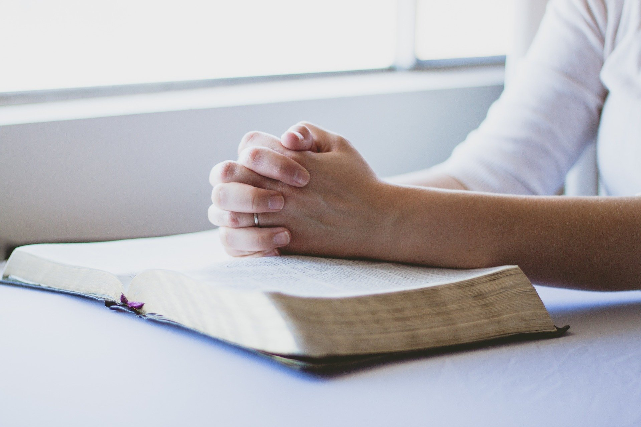
8
Cualidades de un buen Mensaje Devocional

Slide 14
TEXTUAL
Se ve que se estudio el texto
Queremos explicar el significado del texto que vamos a compartir
Es necesario que hayamos estudiado el texto lo mejor posible

Slide 15
TEXTUAL
Si hay alguna palabra que no es común, queremos investigar su significado.
“Redención” su significado básico es: “Liberar a base de una acción”
o “Comprar de nuevo”

Slide 16
LEY Y EVANGELIO
Arrepentimiento y perdón
Que el mensaje sea equilibrado
Ley a quien esta cómodo con sus pecados
Evangelio a quien esta angustiado por sus pecados

Slide 17
LEY Y EVANGELIO
¡Que nuestros mensajes devocionales no carezcan ni de Ley ni de Evangelio!

Slide 18
TEOCÉNTRICO
Que hable de nuestro Dios Trino.
Padre, Hijo y Espíritu Santo
No desviarse buscando solo un mensaje agradable
Hablamos de la obra Salvadora de Dios
Predicamos a Cristo crucificado
1 Corintios 1:23

Slide 19
LA SALVACIÓN ES LO MAS IMPORTANTE
Lo necesitamos tener en mente al preparar el mensaje devocional
Va de la mano de Ley y Evangelio
No predicamos para lograr obediencia o algún tipo de cambio

Slide 20
LEY Y EVANGELIO
Compartimos el mensaje del Evangelio porque son “buenas nuevas” Buenas noticias para la salvación de las almas, salvación del fuego eterno en el infierno.

Slide 21
LA VIDA SANTA
Vida Santa – Las obras del creyente
Presentadas como obra del Espíritu Santo
Fluyen como resultado de la Justificación obrada por Dios en el creyente

Slide 22
LA VIDA SANTA
Tendremos especial cuidado en no caer en legalismos como: “Hay que” “Tenemos que” o “Debemos” hacer esto o aquello
Esto lo convierte en un trabajo, una obra para ganar la Salvación

Slide 23
LA VIDA SANTA
Después de anunciar el Evangelio, hablaremos sobre el agradecimiento por nuestra Salvación.
Ahora será: “Queremos hacer esto” en servicio a Dios por la Salvación que nos ha regalado

Slide 24
PROCLAMA EL EVANGELIO EN SUS FORMAS
El Evangelio lo encontramos en Palabra y Sacramentos
Sin forzar el texto; no hablaremos de algún sacramento si el texto no nos habla de el.

Slide 25
PROCLAMA EL EVANGELIO EN SUS FORMAS
Si menciona alguno, hablaremos claramente que el Evangelio se encuentra en el Sacramento

Slide 26
PROCLAMA EL EVANGELIO EN SUS FORMAS
Sacramentos:
Son actos instituidos por Cristo, en el cual Cristo ha ligado su promesa de perdón, vida eterna y salvación a elementos visibles

Slide 27
OPTIMISTA Y FUTURISTA
Resurrección y vida
No solo presentar a un Dios que nos librará de los problemas de esta vida
Si a un Dios que conoce nuestras necesidades y esta a nuestro lado.

Slide 28
OPTIMISTA Y FUTURISTA
No nos quedamos con las cosas terrenales
Lo mas importante es la gloria que nos espera gracias a la obra de nuestro Señor Jesucristo

Slide 29
MENSAJE AUTÉNTICO, SINCERO Y APASIONADO
Siempre tomando en cuenta los dones y carácter.
La vida de quien presenta importa.
hay gran ventaja de preparar tu propio mensaje, tus palabras, expresiones, experiencias etc.
Lo mas importante a presentar siempre será la Palabra de Dios

Slide 30
Dinámica grupal

Slide 31
Dinámica Grupal
Leer el Salmo 46 y analizarlo utilizando las 8 cualidades de un buen mensaje devocional

Slide 32
Salmo 46
Dios es nuestro amparo y fortaleza,
Nuestro pronto auxilio en las tribulaciones.
² Por tanto, no temeremos,
aunque la tierra sea removida,
Y se traspasen los montes al corazón del mar;
³ Aunque bramen y se turben sus aguas,
Y tiemblen los montes a causa de su braveza.

Slide 33
Salmo 46
⁴ Del río sus corrientes alegran
la ciudad de Dios,
El santuario de las moradas del Altísimo.
⁵ Dios está en medio de ella;
no será conmovida.
Dios la ayudará al clarear la mañana.
⁶ Bramaron las naciones,
titubearon los reinos;
Dio su voz, se derritió la tierra.

Slide 34
Salmo 46
⁷ Jehová de los ejércitos está con nosotros;
Nuestro refugio es el Dios de Jacob.
⁸ Venid, ved las obras de Jehová,
Que ha puesto asolamientos en la tierra.
⁹ Que hace cesar las guerras
hasta los fines de la tierra.
Que quiebra el arco, corta la lanza,
Y quema los carros en el fuego.

Slide 35
Salmo 46
¹⁰ Estad quietos,
y conoced que yo soy Dios;
Seré exaltado entre las naciones;
enaltecido seré en la tierra.
¹¹ Jehová de los ejércitos está con nosotros;
Nuestro refugio es el Dios de Jacob.

Slide 36
Analizando el Salmo 46
¿Dónde encontramos la Ley en este Salmo?
Muchas veces los creyentes no confiamos en que Dios esta con nosotros y es nuestro amparo en las tribulaciones

Slide 37
Analizando el Salmo 46
¿Dónde encontramos el Evangelio?
Lo encontramos en todo el Salmo:
Dios es nuestro amparo
Dios es nuestro refugio
Dios es nuestro pronto auxilio
Dios es nuestra fortaleza

Slide 38
Analizando el Salmo 46
¿Puedes ver la obra de Dios Trino en este Salmo?
Lo encontramos en prácticamente cada versículo: Dios esta con el creyente en cada momento, aun cesando guerras

Slide 39
Analizando el Salmo 46
¿Cómo expresa la Salvación este Salmo?
El creyente no merece la ayuda y protección de Dios, aun así, Dios le ayuda, protege y ayuda a no tener miedo.
Por lo tanto no temeremos aunque la tierra sea removida. (Vs. 2)

Slide 40
Analizando el Salmo 46
¿Cuál es la respuesta del creyente en este Salmo?
Confianza, en la presencia constante de Dios, en su protección, su ayuda, y Salvación
Compartir con otros este mensaje

Slide 41
Analizando el Salmo 46
¿Cómo podrías hablar sobre el futuro del creyente en forma optimista a base de este Salmo?
Siendo pecadores, Dios dio a su Hijo para darnos la Salvación
Tenemos la seguridad de que sus promesas de vida eterna son verdaderas

Slide 42
ORACIÓN

Slide 43
TAREA

Slide 44
DESPEDIDA

